Slide 1
أجزاء الوجه

Slide 2
وجـه

Slide 3
عـيـن

Slide 4
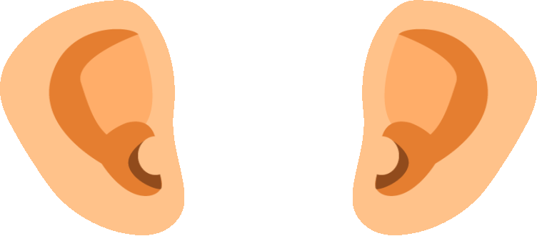
أذن

Slide 5
فـم

Slide 6
أنـف

Slide 7
شـعـر

Slide 8
اختر الإجابة الصحيحة
وجـه

Slide 9
اختر الإجابة الصحيحة
عـيـن

Slide 10
اختر الإجابة الصحيحة
أذن

Slide 11
اختر الإجابة الصحيحة
فـم

Slide 12
اختر الإجابة الصحيحة
أنـف

Slide 13
اختر الإجابة الصحيحة
شـعـر

Slide 14
مـا هو الجزء الناقص؟
عـيـن
فـم

Slide 15
مـا هو الجزء الناقص؟
شعر
أذن

Slide 16
مـا هو الجزء الناقص؟
فـم
أنف

